Slide 1

^{PREZENTACJA DLA KLASY 6 SP}
^{DO LEKCJI 23}
TROSKA KOŚCIOŁA O NASZE ZBAWIENIE

Slide 2
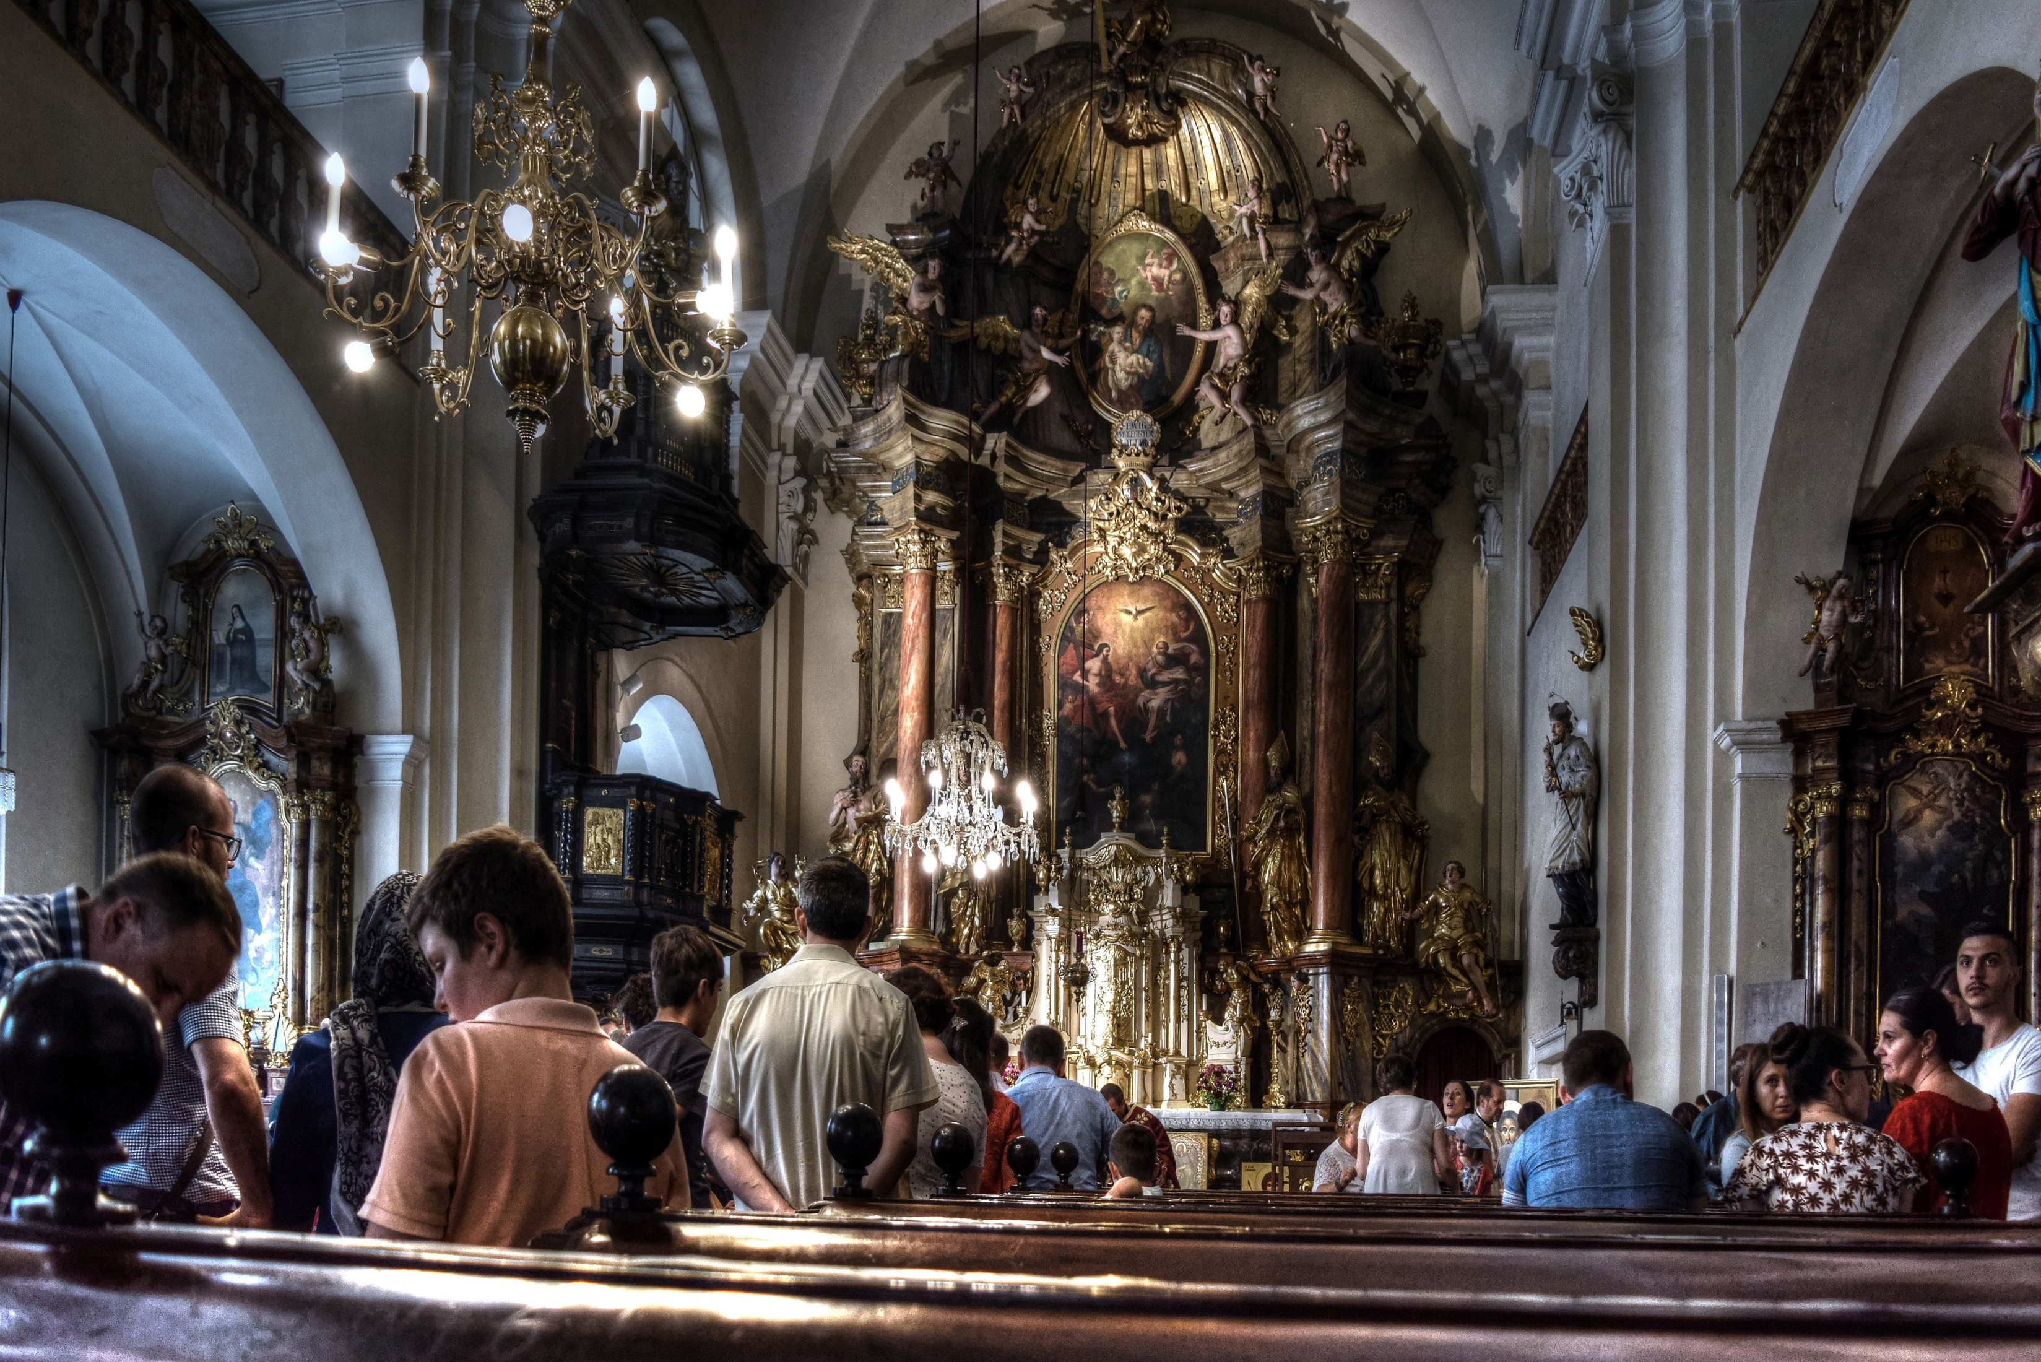

^{DNI ŚWIĄTECZNE NAKAZANE}

Slide 3
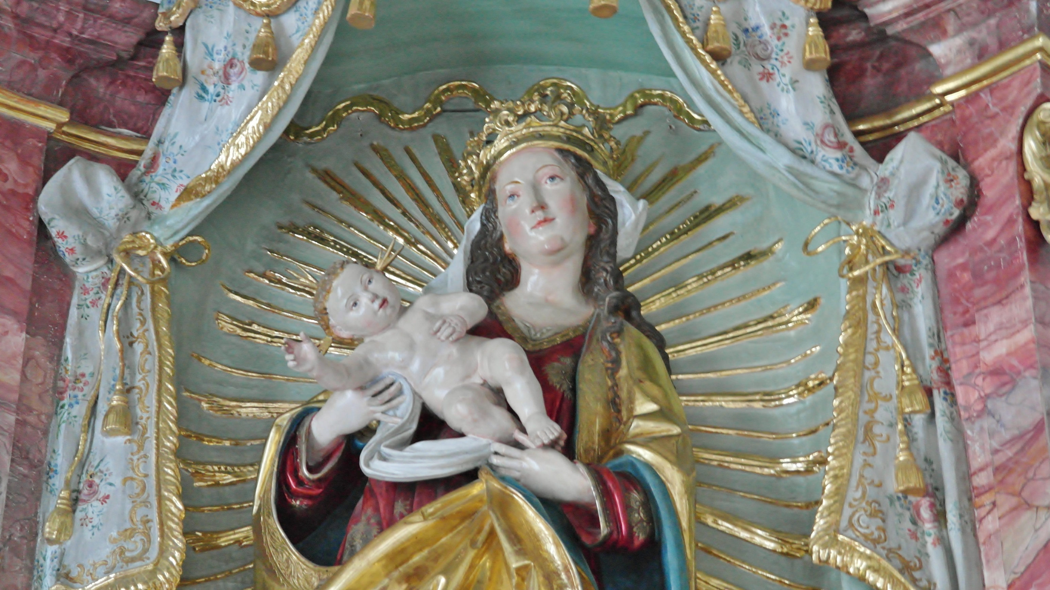
Uroczystość Świętej Bożej Rodzicielki Maryi
1 stycznia
1

Slide 4
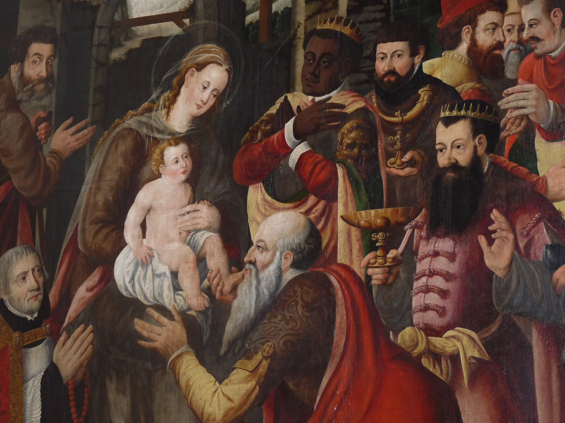
Uroczystość Objawienia Pańskiego (Trzech Króli)
6 stycznia
2

Slide 5
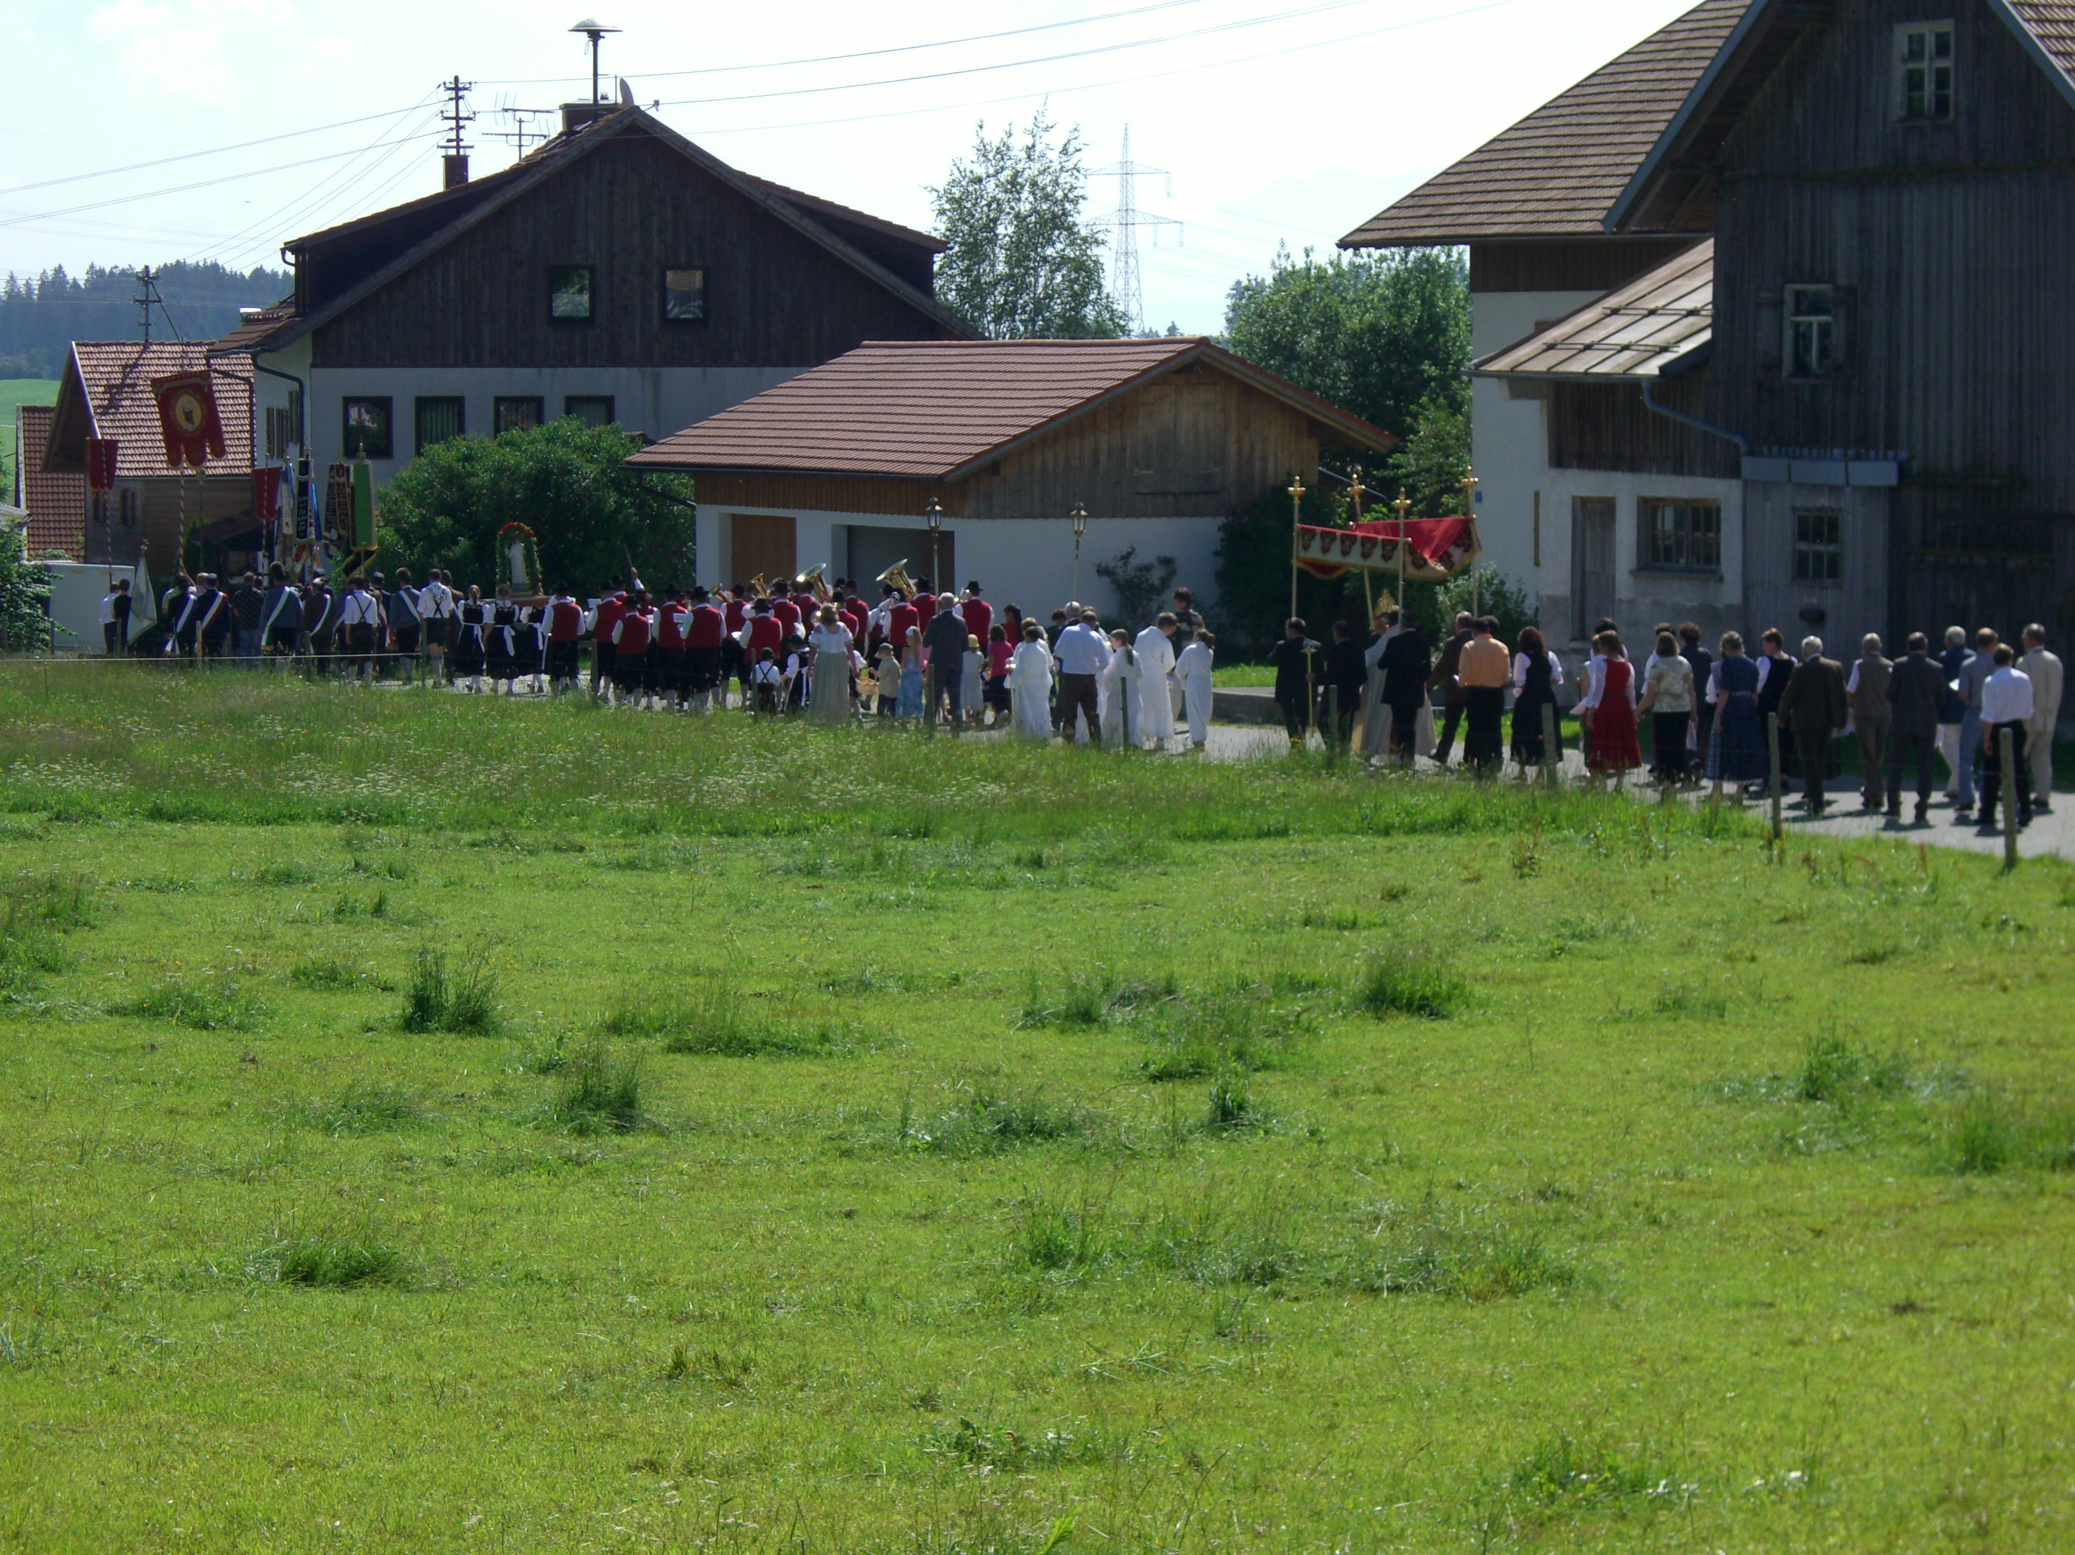
Uroczystość Najświętszego Ciała
i Krwi Chrystusa (Boże Ciało)
Czwartek po Uroczystości Trójcy Przenajświętszej
3

Slide 6
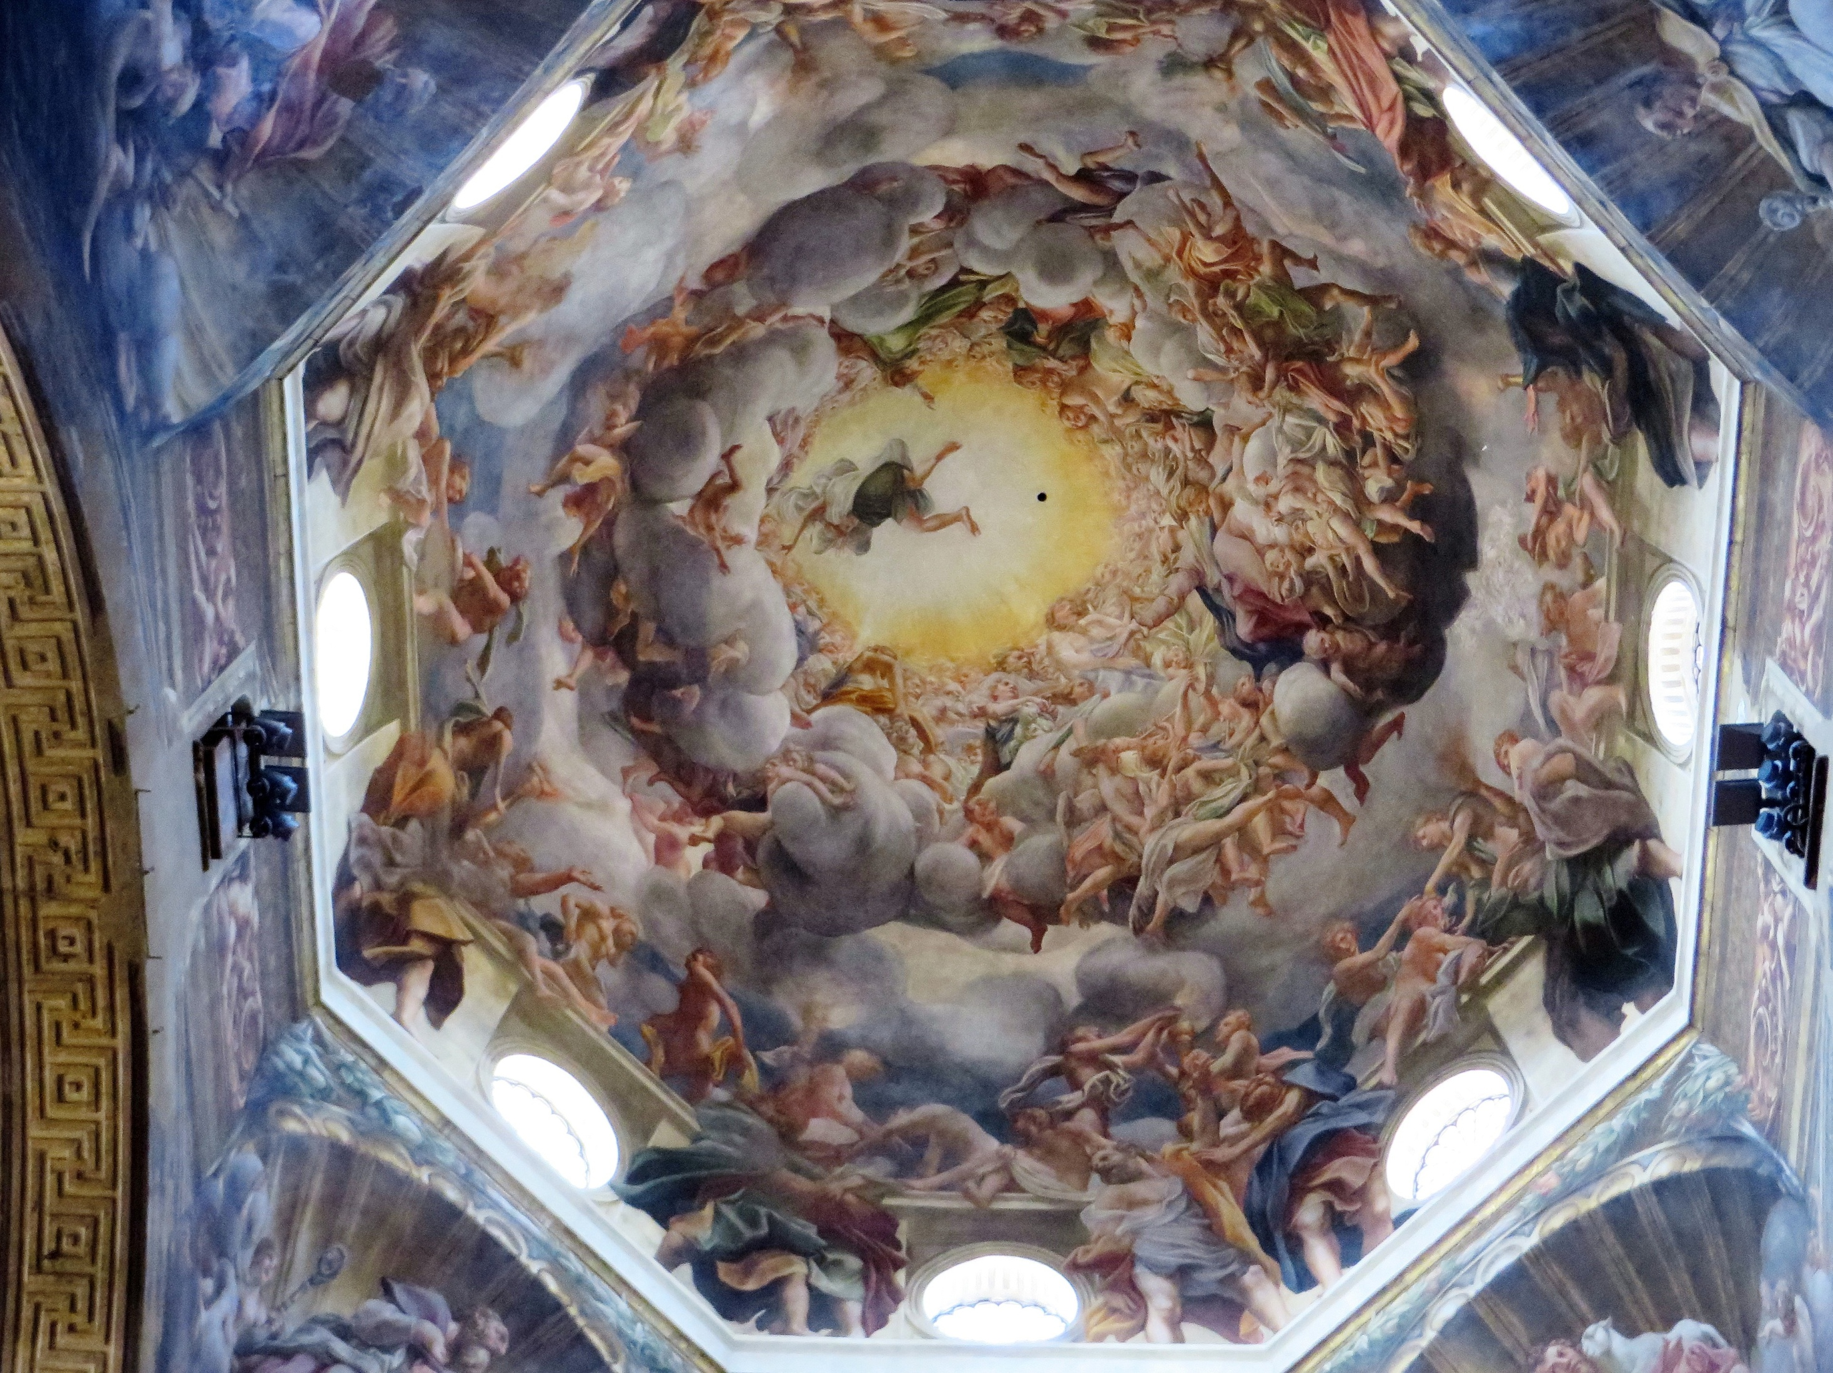
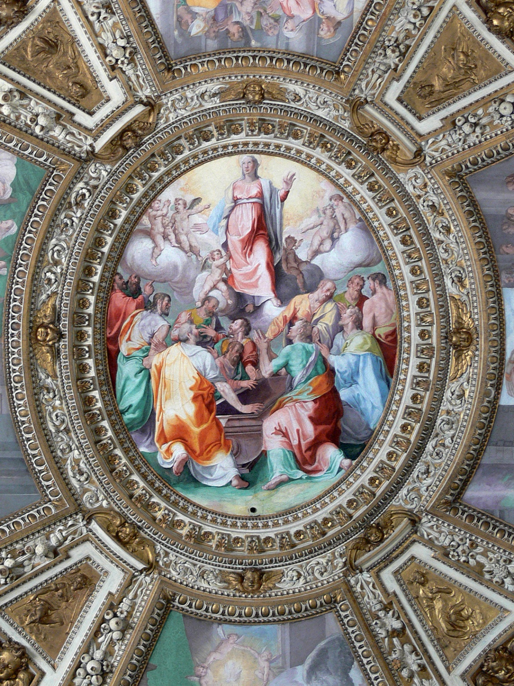
Uroczystość Wniebowzięcia Najświętszej Maryi Panny (Matki Bożej Zielnej)
15 sierpnia
4

Slide 7
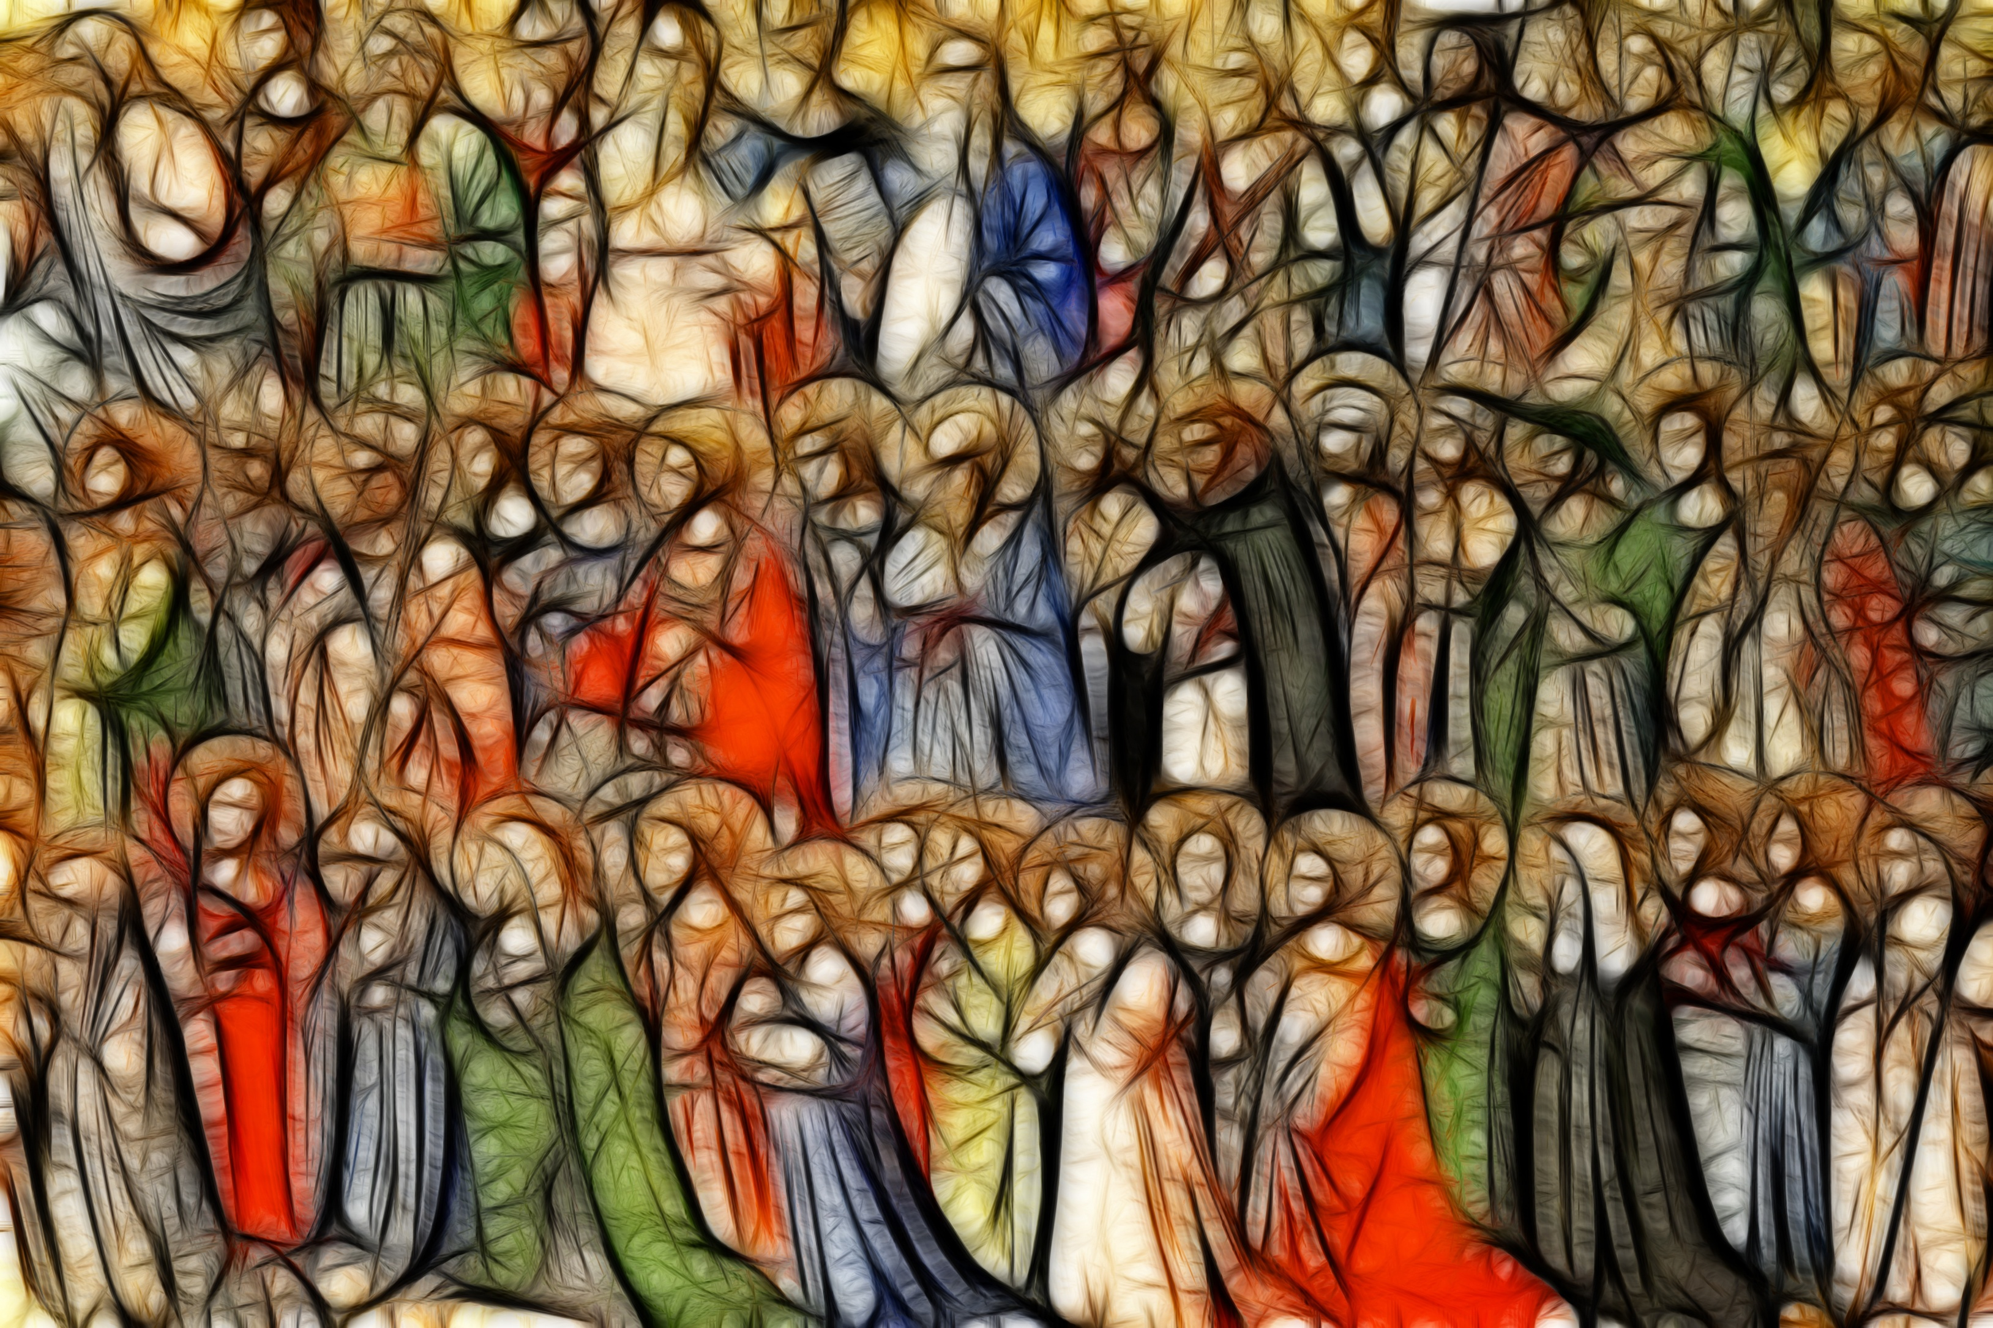
Uroczystość
Wszystkich Świętych
1 listopada
5

Slide 8
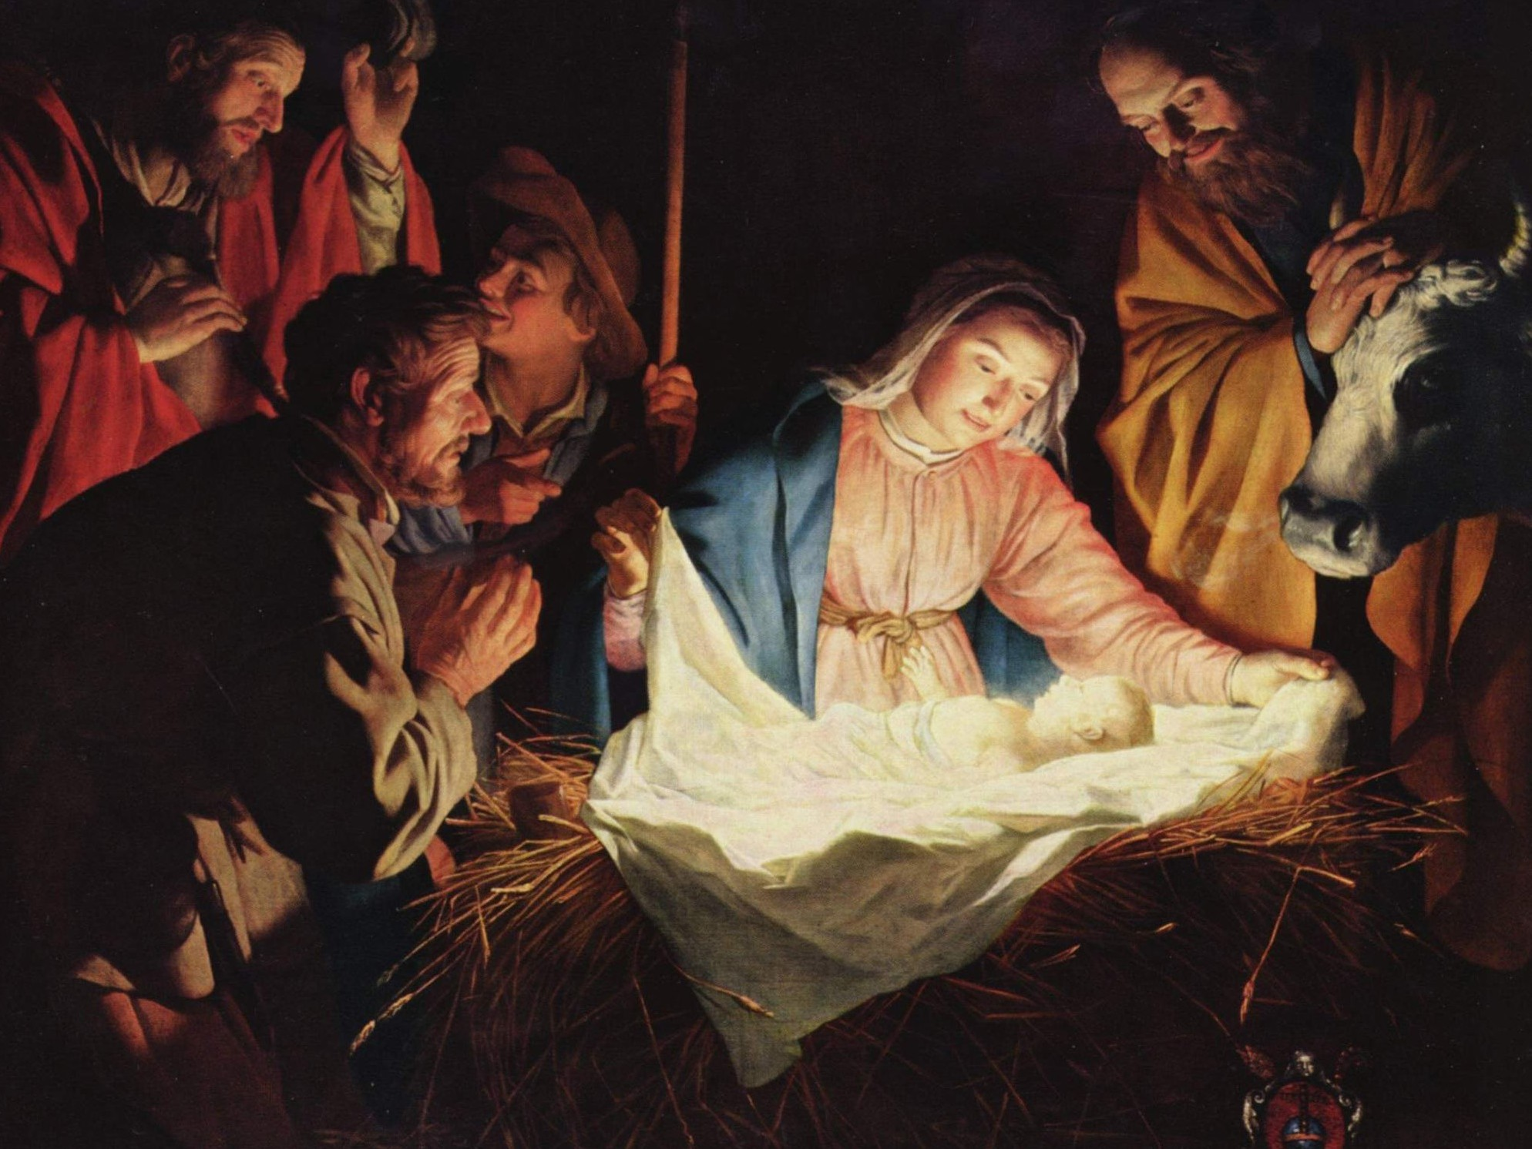
Uroczystość Narodzenia Pańskiego
25 grudnia
6

Slide 9
^{BIBLIOGRAFIA}
Wierzę w Kościół. Podręcznik dla klasy szóstej szkoły podstawowej, red. ks. prof. J. Szpet, D. Jackowiak. Wydawnictwo Święty Wojciech, Poznań 2013, s. 74-77.
Wierzę w Kościół. Poradnik metodyczny. Szósta klasa szkoły podstawowej,
red. ks. prof. J. Szpet, D. Jackowiak. Wydawnictwo Święty Wojciech, Poznań 2013,
^{s. 127-129.}
^{FOTOGRAFIE}
^{pixabay.com}
7

